Slide 1
Nerastné suroviny 4
Špecifikácia kryštalickej látky
Nerastné suroviny
1. ročník bakalarského štúdia

Slide 2
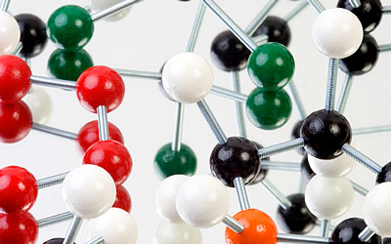
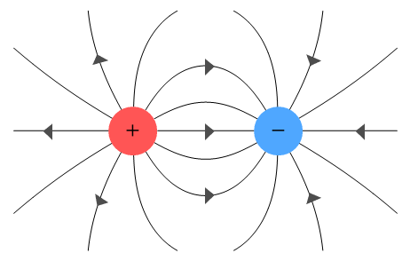
Čo je to hmota a látka?
hmota je všetko, čo jestvuje objektívne a nezávisle od našich vnemov a pozorovaní.
Existuje vo forme látky alebo poľa.
látka je forma hmoty, ktorej pokojová hmotnosť má konečnú hodnotu. Elementy hmoty (atómy, molekuly, elektróny, ióny) môžu existovať v relatívnom pokoji.
Nerastné suroviny
1. ročník bakalarského štúdia

Slide 3
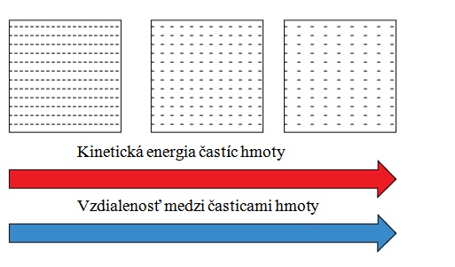
Čo je to látka?
druh hmoty,
makroskopické teleso alebo systém v rôznom skupenstve,
majúce určitú energiu a hmotnosť
Nerastné suroviny
1. ročník bakalarského štúdia

Slide 4
Druhy látok
subatomárne častice (elektrón, protón, neutrón),
zložitejšie mikročastice (atóm, ión, molekula),
makroskopické telesá a systémy v rôznych skupenstvách (tuhé, kvapalné,
plynné, plazma),
biologické útvary (vírusy, baktérie, rastliny, živočíchy),
kozmické útvary (planéty, hviezdy, galaxie, metagalaxie).
Nerastné suroviny
1. ročník bakalarského štúdia

Slide 5
Stavba atómu
Atóm – najmenšia, chemicky nedeliteľná časť prvku. Zložená z troch
zásadných elementárnych častíc.
Elektrón e, náboj –1,602 . 10⁻¹⁹ C (elementárny náboj),
hmotnosť 9,109 . 10⁻³¹ kg. Tvorí obal atómového jadra.
Protón p, náboj +1,602 . 10⁻¹⁹ C,
hmotnosť 1,6752 . 10⁻²⁷ kg.
Neutrón n bez náboja,
hmotnosť 1,67482 . 10⁻²⁷ kg.
Atómové jadro
Nerastné suroviny
1. ročník bakalarského štúdia

Slide 6
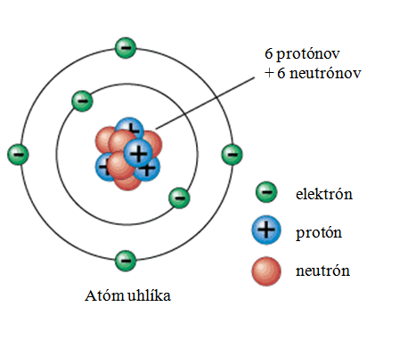
Model atómu
Atóm je elektricky neutrálny!
https://www.youtube.com/watch?v=EMDrb2LqL7E
https://www.youtube.com/watch?v=dNvdrpEmS48
Nerastné suroviny
1. ročník bakalarského štúdia

Slide 7
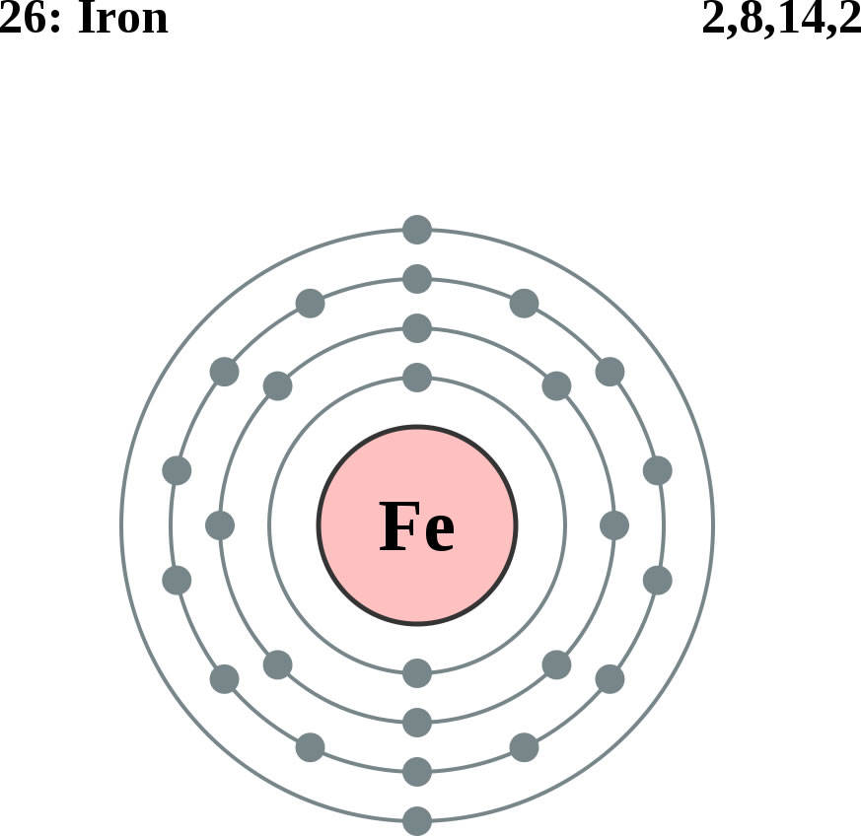
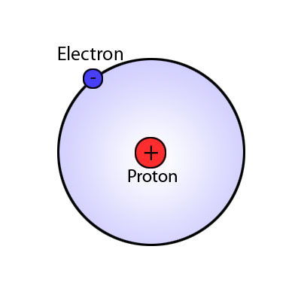
Model atómu vodíka a železa
atóm vodíka (H)
atóm železa (Fe)
Nerastné suroviny
1. ročník bakalarského štúdia

Slide 8
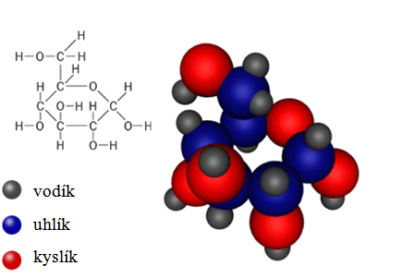
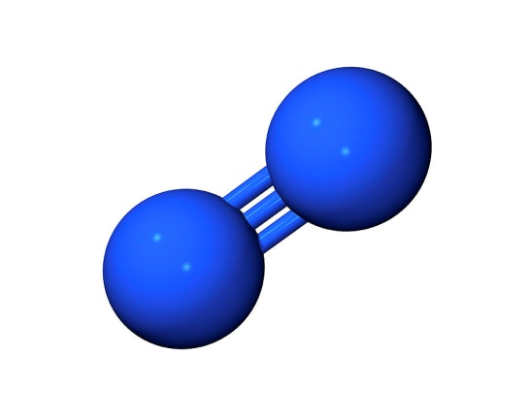
Čo je to molekula?
najmenšia častica látky, ktorá má všetky chemické vlastnosti tejto látky a môže existovať samostatne.
systém atómových jadier a elektrónov vo vzájomnej interakcii.
Na rozdiel od atómov sa molekula skladá z istého počtu rovnakých alebo rozdielnych atómov, viazaných v určitom poradí chemickými väzbami.
dusík N₂ (dvojatomárna molekula) glukóza C₆H₁₂O₆ (makromolekuly)
Nerastné suroviny
1. ročník bakalarského štúdia

Slide 9
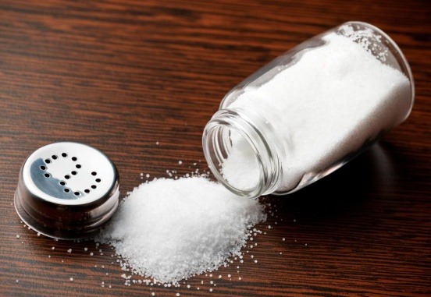
Čo je to ión?
elektricky nabitá častica, ktorá vznikla z elektricky neutrálneho atómu alebo molekuly pridaním resp. ubraním elektrónov pri ponechaní pôvodného počtu protónov.
katión,
anión.
kuchynská soľ (NaCl)
Nerastné suroviny
1. ročník bakalarského štúdia

Slide 10
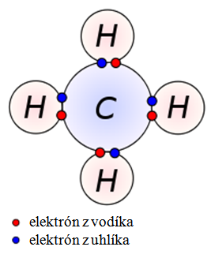
Chemická väzba
môže byť charakterizovaná ako interakcia dvoch alebo viacerých atómov, ktorá podmieňuje tvorbu stálych viacatómových sústav (molekuly). Chemická väzba je spojená s prestavbou elektrónových obalov v atóme.
prestavba elektrónových obalov ovplyvňuje všetky základné fyzikálne a chemické vlastnosti vzniknutej viacatómovej sústavy.
chemickou väzbou sa vytvára nový chemický jedinec, ktorého vlastnosti nie sú jednoduchým zložením chemických vlastností jeho zložiek.
metán (CH₄)
Nerastné suroviny
1. ročník bakalarského štúdia

Slide 11
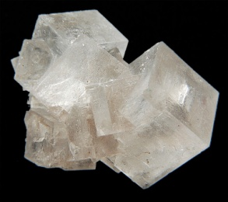
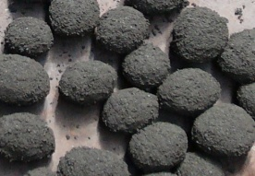
Chemická väzba
silné chemické väzby:
kovalentná - napr. iónová, (NaCl)
kovová, (oceľ)
slabé chemické väzby:
vodíková, (voda)
Van der Waalsové sily, (častice rudy pri zbaľovaní)
Nerastné suroviny
1. ročník bakalarského štúdia

Slide 12
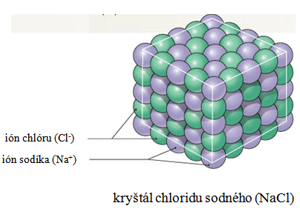
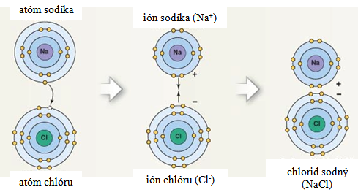
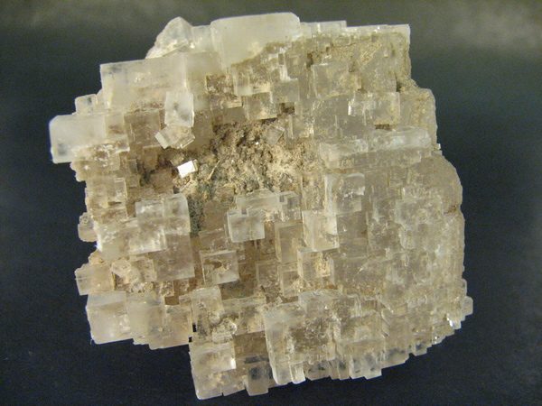
Chemická väzba NaCl
formovanie iónov sodíka a chlóru – prechodom elektrónu z atómu sodíka na atóm chlóru,
formovanie iónovej väzby – na základe opačných elektrických nábojov
https://www.youtube.com/watch?v=PgSRAsgrKmg
Nerastné suroviny
1. ročník bakalarského štúdia

Slide 13
Skupenstvo a jednotlivé skupenstvá
skupenstvo je charakteristika fyzikálneho stavu látky (predovšetkým usporiadanosti častíc v nej) podľa teploty a tlaku. Závisí od vzťahu medzi kinetickou energiou častíc a energiou ich vzájomného pôsobenia.
pevná látka - vyznačuje sa pevným, často pravidelným usporiadaním častíc,
kvapalina - častice látky sú stále držané pohromade slabými silami, ale už nie sú
pevne usporiadané,
plyn – častice plynu už nedržia pohromade žiadne sily a ovplyvňujú sa len pri
vzájomných zrážkach,
plazma - ionizovaný plyn, ktorý vzniká odtrhnutím elektrónov z elektrónového
obalu atómov plynu, alebo roztrhnutím molekúl (ionizáciou).
p
Nerastné suroviny
1. ročník bakalarského štúdia

Slide 14
Skupenstvá
pevné
kvapalné
plynné
https://www.youtube.com/watch?v=uYYEX5v5a9A
Nerastné suroviny
1. ročník bakalarského štúdia

Slide 15
Pevné skupenstvo
medzi časticami pôsobí pevná chemická väzba,
častice svoju polohu v látke meniť nemôžu,
častice kmitajú okolo rovnovážnych polôh,
látka má svoj tvar a objem,
častice sú blízko seba,
medzi časticami pôsobia veľké príťažlivé sily,
prevláda polohová energia častíc nad pohybovou.
Nerastné suroviny
1. ročník bakalarského štúdia

Slide 16
Kvapalné skupenstvo
častice sa môžu voľnejšie premiestňovať (posuvný pohyb), kmitajú okolo rovnovážnych polôh,
častice sú blízko seba,
medzi časticami pôsobia príťažlivé sily,
polohová energia častíc je porovnateľná s pohybovou,
kvapalina v pokoji utvára v gravitačnom poli voľnú hladinu,
kvapalina môže ľahko meniť svoj tvar podľa nádoby,
kvapalina je tekutá,
kvapalina je takmer nestlačiteľná.
Nerastné suroviny
1. ročník bakalarského štúdia

Slide 17
Plynné skupenstvo
molekuly plynu sa pohybujú v priestore voľne a neusporiadane (kým nenarazia na pevnú prekážku alebo kým nezmenia smer pohybu zrážkou s inou molekulou),
plyn je ľahko stlačiteľný, je rozpínavý a po určitej dobe vyplní celú nádobu,
častice plynu sú od seba ďaleko,
častice na seba pôsobia slabými príťažlivými silami,
polohovú energiu častíc môžeme zanedbať voči pohybovej.
Nerastné suroviny
1. ročník bakalarského štúdia

Slide 18
Skupenstvá
https://www.youtube.com/watch?v=VkeSI_B5Ljc
Nerastné suroviny
1. ročník bakalarského štúdia

Slide 19
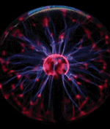
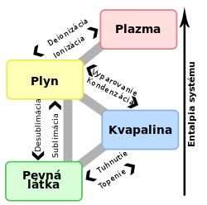
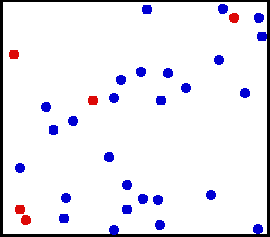
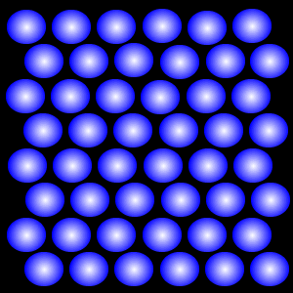
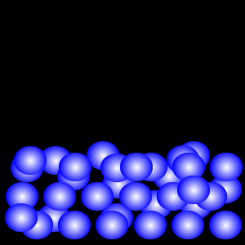
Premeny skupenstiev
Nerastné suroviny
1. ročník bakalarského štúdia

Slide 20
Klasifikácia pevných látok
pevné látky charakterizujeme podľa rôznych kritérii:
štruktúra,
väzbové sily,
chemické zloženie,
vlastnosti:
fyzikálne, mechanické, elektrické, magnetické, atď.
Nerastné suroviny
1. ročník bakalarského štúdia

Slide 21
Rozdelenie pevných látok
kryštalické,
sú charakterizované pravidelným usporiadaním častíc
amorfné,
sú charakterizované nepravidelným usporiadaním častíc
Nerastné suroviny
1. ročník bakalarského štúdia

Slide 22
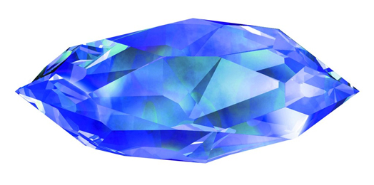
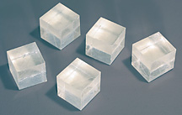
Čo je to kryštál a kryštalická látka?
kryštál - fyzikálne a chemicky rovnorodé pevné teleso s pravidelnou (trojrozmernou) štruktúrou atómov, molekúl a iónov,
kryštalická látka - môže sa skladať aj z viacerých kryštálov.
https://www.youtube.com/watch?v=cdi6K6QvF3I
https://www.youtube.com/watch?v=BHRFBKjqEvg
Nerastné suroviny
1. ročník bakalarského štúdia

Slide 23
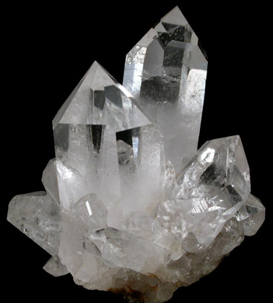
Kryštalická látka
tuhá látka s trojrozmerným periodickým priestorovým usporiadaním atómov,
je charakterizovaná kryštálovou mriežkou
kremeň SiO₂
Nerastné suroviny
1. ročník bakalarského štúdia

Slide 24
Kryštál a kryštalická látka
vnútorná stavba kryštálov sa vyznačuje určitými zákonitosťami
a pravidelnosťou usporiadania častíc,
existuje určitá symetria stavby kryštálov, ktorá odráža vlastnosti látok.
Pre štúdium a popis fyzikálnych vlastností kryštálov má poznanie ich štruktúry zásadný význam.
Nerastné suroviny
1. ročník bakalarského štúdia

Slide 25
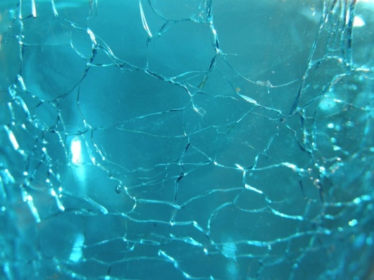
Amorfná látka
tuhá látka, ktorá na rozdiel od kryštalickej nemá pravidelne usporiadané atómy,
vznikajú buď rýchlym ochladením tavenín tak, že ich atómy nestačia vytvoriť pravidelnú štruktúru (sklo), alebo sú to látky s veľkými molekulami (živice, polyméry)
sklo SiO₂
Nerastné suroviny
1. ročník bakalarského štúdia

Slide 26
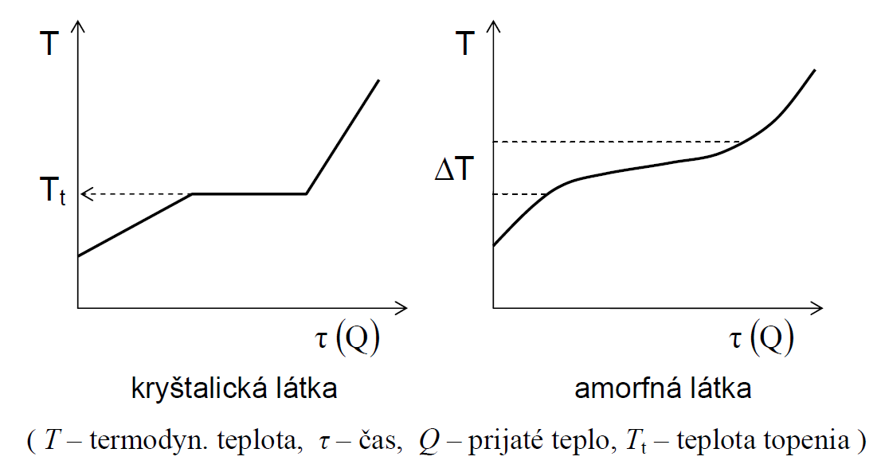
Kryštalická a amorfná látka
kryštalické látky oproti amorfným vykazujú odlišné správanie pri zmene skupenstva,
kryštalické látky sa rozpadajú
pri rovnakej teplote
amorfné látky sa rozpadajú
pri rôznych teplotách
Nerastné suroviny
1. ročník bakalarského štúdia

Slide 27
Rozdelenie látok podľa usporiadania atómov
monokryštalické,
polykryštalické,
amorfné
Nerastné suroviny
1. ročník bakalarského štúdia

Slide 28
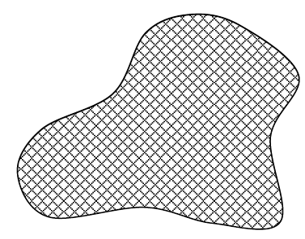
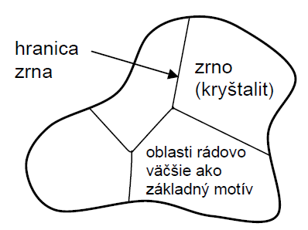
Monokryštál a polykryštál
monokryštál - pravidelná periodicita stavby (napr. štruktúry atómov) na veľkú
vzdialenosť – týka sa to celej vzorky,
polykryštál - periodicita stavby (napr. štruktúry atómov) je prerušená na tzv.
hraniciach zŕn.
Nerastné suroviny
1. ročník bakalarského štúdia

Slide 29
Monokryštál a polykryštál
typickým znakom monokryštálov je anizotropia,
anizotropné látky majú niektoré fyzikálne vlastnosti závislé od smeru vzhľadom
k stavbe kryštálu,
napr. kúsok sľudy sa ľahko štiepi na tenké lístky v určitých rovinách, ale rozdeliť sľudu v smere kolmom na tieto roviny je obtiažné,
rôzna orientácia zŕn spôsobuje, že polykryštály sú väčšinou izotropné,
izotropné látky majú vlastnosti vo všetkých smeroch vnútri kryštálu rovnaké,
napr. medená tyč sa s rastúcou teplotou rozťahuje vo všetkých smeroch rovnako.
Nerastné suroviny
1. ročník bakalarského štúdia

Slide 30
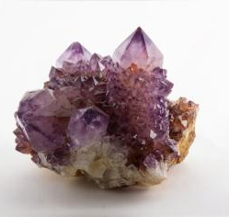
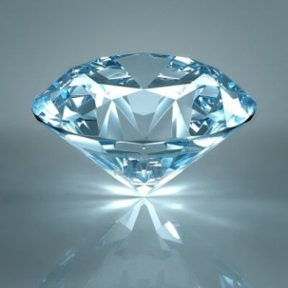
Monokryštál
kamenná soľ (NaCl),
kremeň (SiO₂) a jeho farebné odrody (napr. ametyst),
diamant
Nerastné suroviny
1. ročník bakalarského štúdia

Slide 31
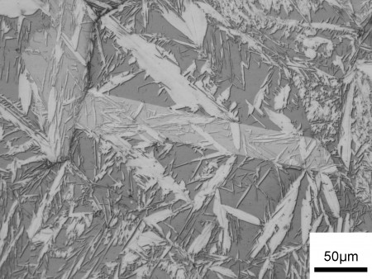
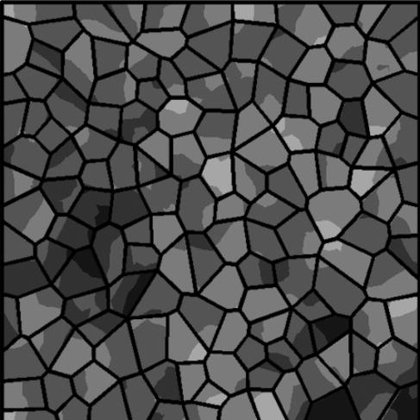
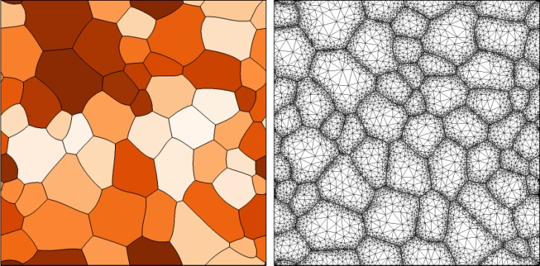
Polykryštál
oceľ,
niklová zliatina,
oxid uránu (UO₂)
Nerastné suroviny
1. ročník bakalarského štúdia

Slide 32
Použitá literatúra a obrázky
Karol Jesenák, STRUČNÝ PREHĽAD VYUŽITIA NESILIKÁTOVÝCH MINERÁLOV, UK 2012
Robert Lavinsky; http://www.irocks.com/
http://www.mineralman.com/mineralmanPHOTOGALLERY.html
http://visual.ly/world-commodities-map
Viktor Hronský: Fyzika tuhých látok, TU v Košiciach
Nerastné suroviny
1. ročník bakalarského štúdia

